Slide 1

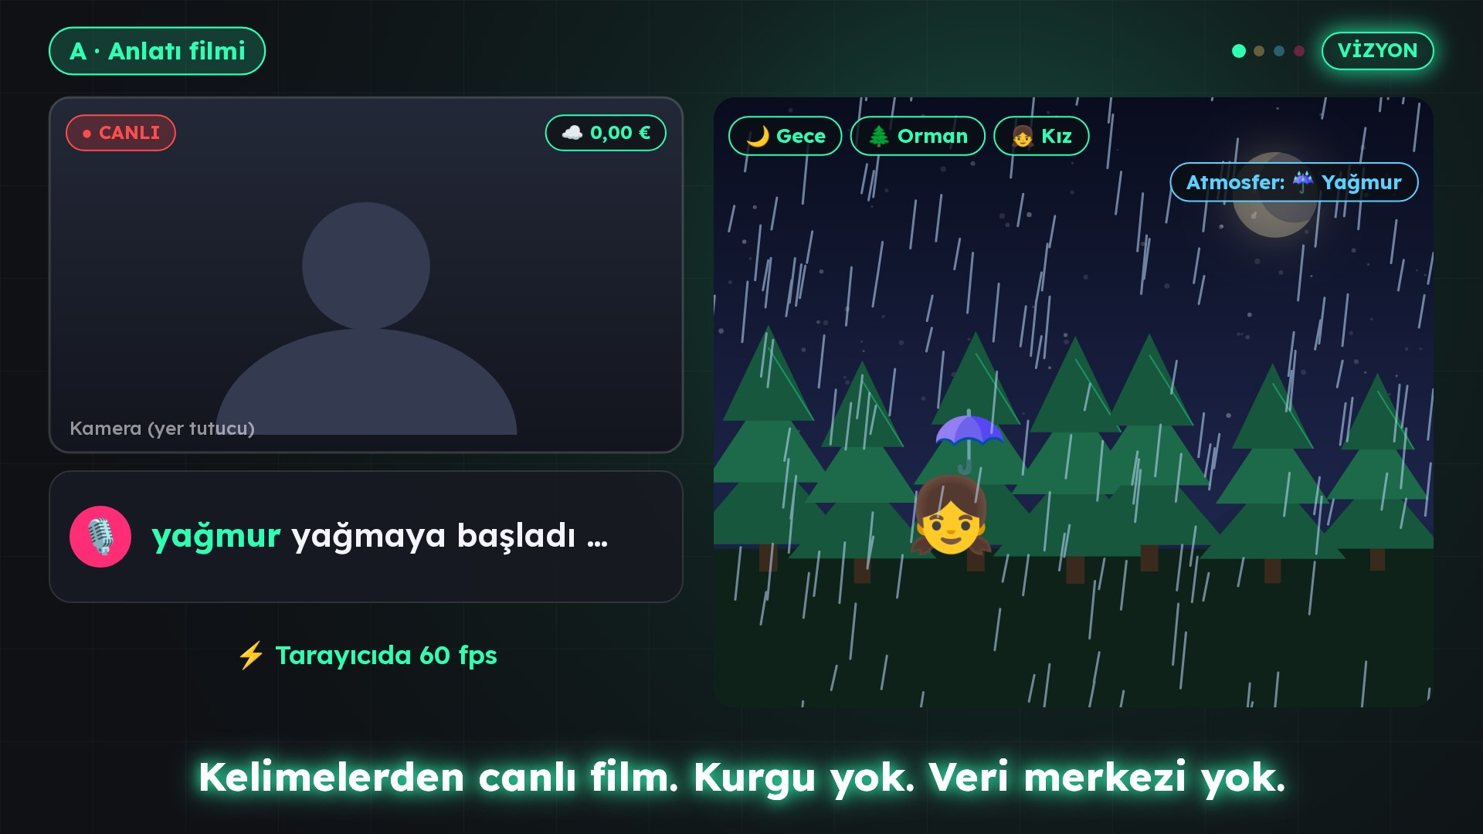
LiveFX:
Dinleyen
canlı yayınlar
PRE-SEED YATIRIM FIRSATI
LIVEFX 2.0
Yayıncının sesi bir saniyeden kısa sürede meme’e, sese ve sahneye dönüşür – yarın da konuşulan her şeyin görüntüsüne.
TUR
KURUCU & MUCİT
500.000 €
Tuncay Sancak
LiveFX ve tüm LiveFX hatları için · 24 ay
YATIRIMCI İLİŞKİLERİ
Gönül Demet
Notes:
LiveFX: Dinleyen canlı yayınlar – Yayıncının sesi bir saniyeden kısa sürede meme’e, sese ve sahneye dönüşür – yarın da konuşulan her şeyin görüntüsüne.

Slide 2
Canlı yayında tetikleyici olarak sese odaklı bir yatırım
LIVEFX / YATIRIM TEZİ
01
02
03
04
05
Hazır ve test edildi
Boş bir alan
Para yayında
Hesaplamak değil çizmek
Tek motor, dört hat
Sürüm 2.0 çalışıyor: 238 tetikleyici, 13 sahne, 240’tan fazla otomatik test.
Yaygın hiçbir araç yayıncının söylediğine tepki vermiyor.
Hediyeler yayıncı gelirinin ≈ %50’si [Kaynak 5, 6].
Sahneler tarayıcıda: video yapay zekâsından 240 ile 10.000 kattan fazla ucuz.
Anlatı Filmi, Kelime-Resim, Mekânlar, Studio – ikinci teknoloji yığını yok.
500.000 € ürünü pazara taşır, iki vizyon hattını prototipten ürüne çevirir.
Notes:
500.000 € ürünü pazara taşır, iki vizyon hattını prototipten ürüne çevirir.

Slide 3
Kısa videolar kurgulanır. Canlı yayın ham kalır
LIVEFX / PAZARDAKİ BOŞLUK
MANUEL
OTOMATIK
~%50
İzleyici
kontrollü
Platform efektleri, çıkartmalar
Uyarılar (Streamlabs, StreamElements)
Hediyelerin canlı yayıncı gelirindeki payı [Kaynak 5, 6]
elle seçilir
takibe, bağışa tepki verir
500–3.000 USD
Ses
kontrollü
20–100 bin takipçide aylık hediye geliri [Kaynak 5]
Voicemod, Stream Deck
LiveFX
100 milyon+
eller gerekir
sese tepki verir – bu alanda tek
yayıncı 2025’te yalnızca GD Asya, Kafkasya ve Orta Asya’da TikTok’ta canlı yayın yaptı, +%77 [Kaynak 2]
Kaynaklar: QUELLEN.tr.md · 2×2, PITCH-DECK.tr.md slayt 10’a göre

Slide 4
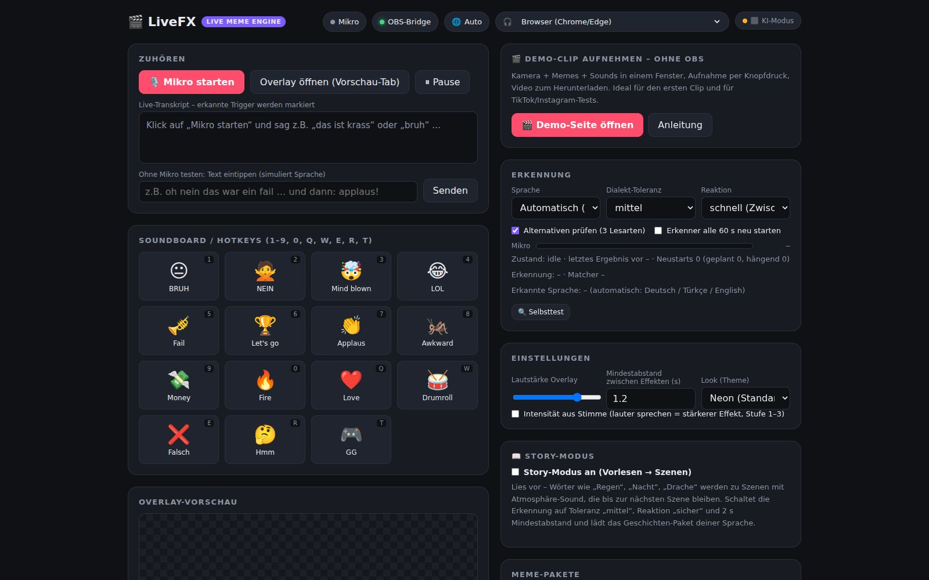
Sesten efekte bir saniyeden kısa sürede
LIVEFX / KANITLANMIŞ ÜRÜN
Yayıncı „yok artık“, „helal olsun“ ya da „alkış“ der – meme belirir, ses çalar. Sesli okuduğunda katman animasyonlu bir sahneye dönüşür.
238
13 · 12
tetikleyici, 5 paket
sahne · atmosfer döngüsü
38
3
lisanssız ses
dil, otomatik tanıma
< 1 sn
240+
ses → efekt
otomatik test
Sürüm 2.0 → TR lansmanı 4Ç 2026 → Pro abonelik 1Ç 2027
Hikâye modu · izleyici tetikleyicileri (sohbet, hediye) · telefondan kumanda · çevrimdışı · açık API · OBS/Streamlabs → TikTok LIVE, Instagram, YouTube, Twitch
Kaynak: BUSINESSPLAN.tr.md §3; testler: PITCH-DECK.tr.md slayt 9 · henüz gelir yok

Slide 5
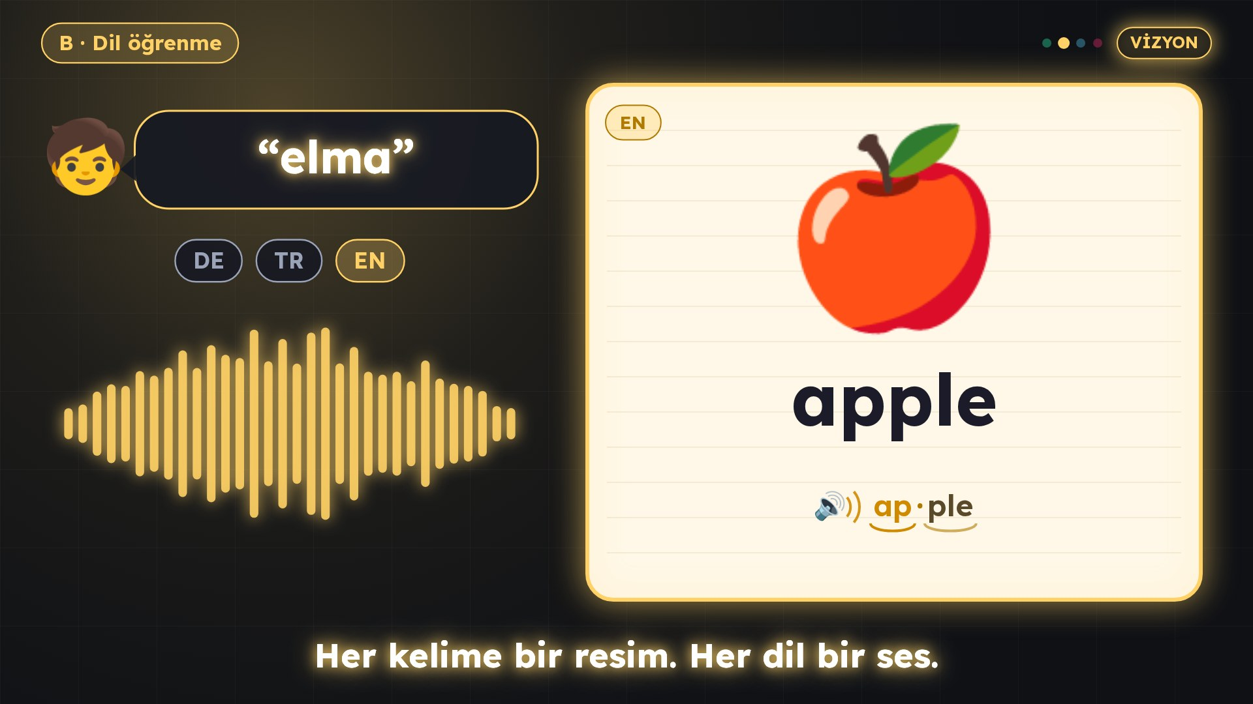
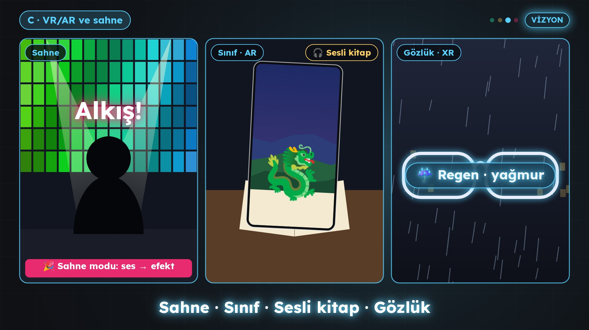
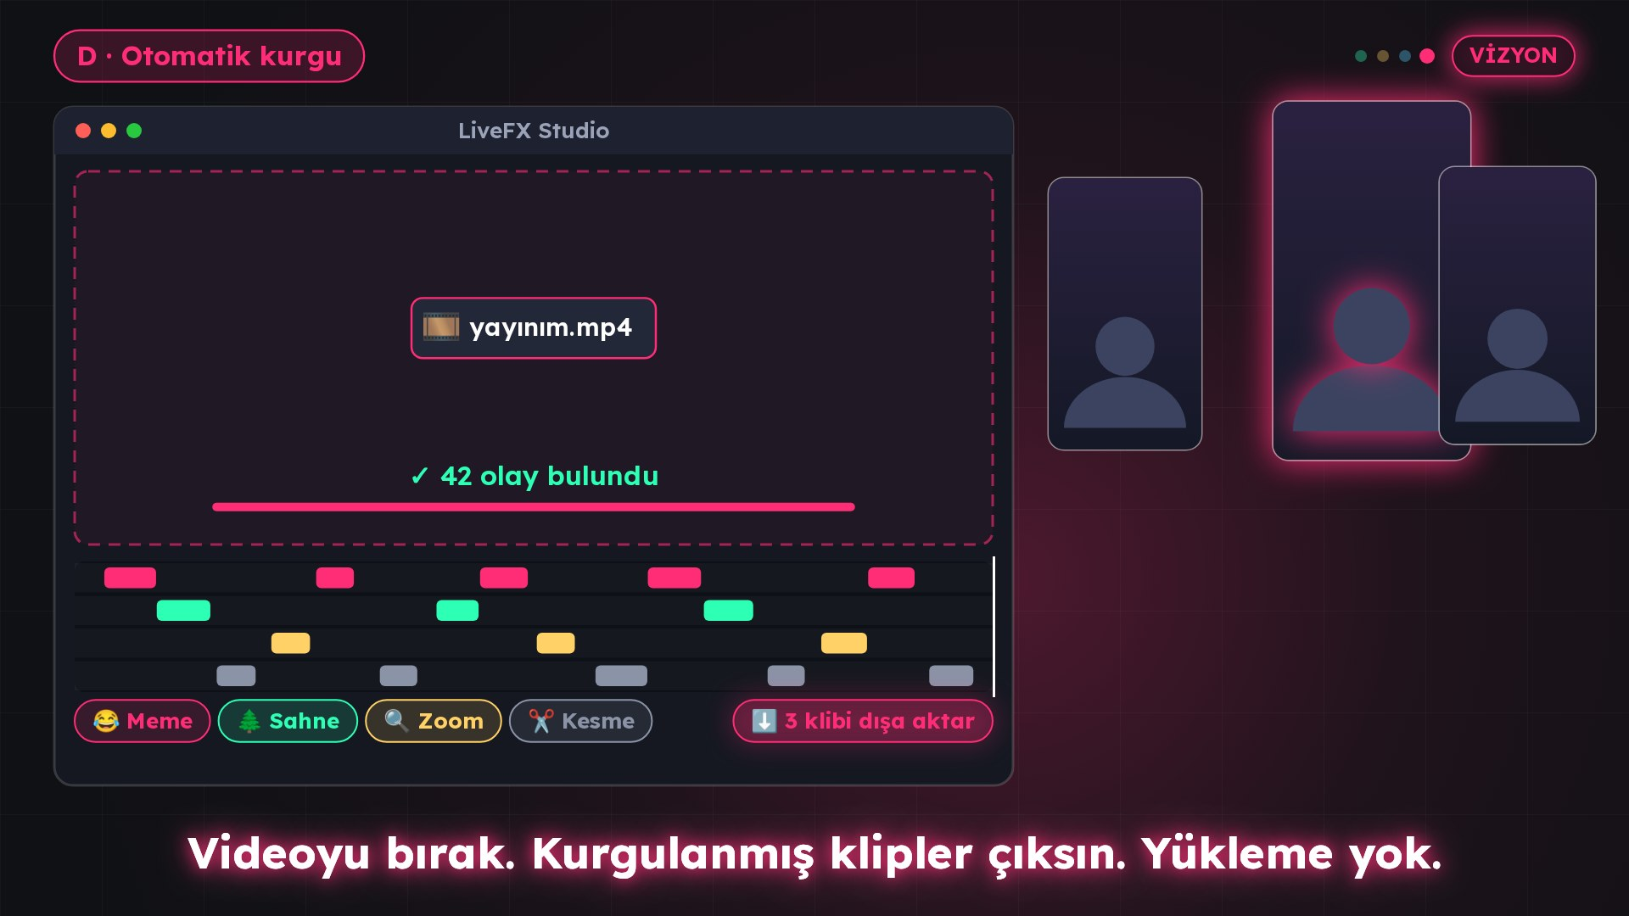
Sen anlat – sahne oluşsun
LIVEFX / VİZYON 2027–2029
A
Anlatı Filmi
B
Kelime-Resim
C
Mekânlar
D
Studio
Generative Scene Engine: Anlatılan cümlelerden canlı ve kesintisiz bir animasyon filmi oluşur.
Dil öğrenme: kelime → resim + hedef dil + telaffuz; okuma desteği, tekrar etme.
Aynı zaman çizelgesi sahnede, projeksiyonda, telefonda AR’da, VR’da ve gözlükte.
Yayından öne çıkan anlar, hazır videoların otomatik kurgusu, yerel dışa aktarım.
PROTOTIP
PROTOTIP
SAHNE BUGÜN
VIZYON
Gelire yakınlığa göre sıra: önce Kelime-Resim ve hikâye motoru – XR vitrin olarak kalır.
Kaynak: VISION.tr.md §1, BUSINESSPLAN.tr.md §15 · Görseller: vizyon fragmanı

Slide 6
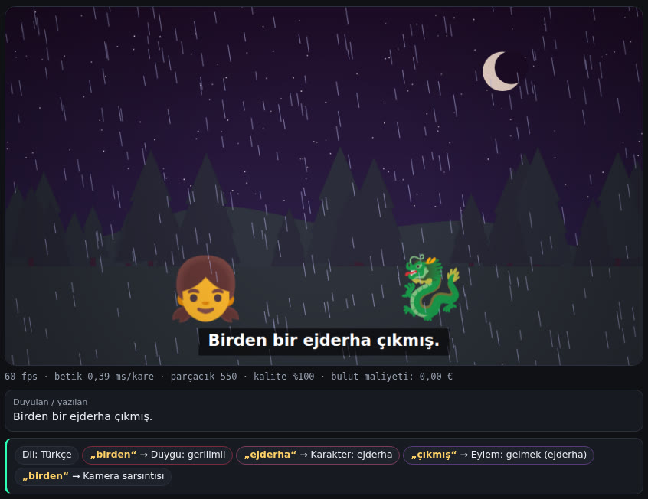
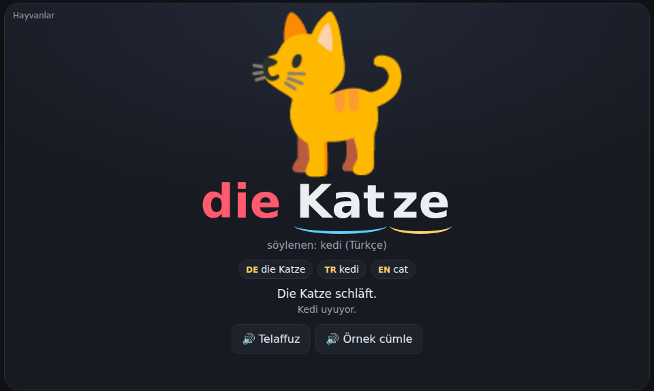
İki hat şimdiden tarayıcıda çalışıyor
LIVEFX / PROTOTİPLER
Üretmek yerine çizmek
VIDEO YAPAY ZEKÂSI
180–2.700 USD
saat başına [Kaynak 24, 25]
B · Kelime-Resim
LIVEFX
sprachlernen.html: 85 kelime DE/TR/EN, hece, telaffuz
0 € – 0,75 USD
saat başına (proje ölçümü)
A · Anlatı Filmi
live-story.html: 22 karakter, 10 mekân, hava, duygu · 60 fps
240 ile 10.000 kattan fazla ucuz – ve canlı çalışan tek çözüm.
Kaynak: prototypes/README.md, VISION.tr.md §2 · prototiplerin ekran görüntüleri

Slide 7
Net bir giriş noktası olan büyüme pazarı
LIVEFX / PAZAR
Ana pazar: canlı yayın
Komşu pazarlar (vizyon)
TAM · gelir elde eden canlı yayıncı
97–157 milyar USD
3,67 milyar USD
10–20 milyon
Canlı yayın 2026 [K 1, 2]
Yapay zekâ ile video 2026 [K 23]
2,68 milyar USD
SAM · TR/DE/EN
216–260 milyar USD
Video kurgu 2026 [K 51]
1–3 milyon
1,54 milyar USD
İçerik üreticisi ekonomisi 2026 [K 3, 4]
Dil öğrenme uygulamaları 2025 [K 33]
~%14
374 milyon €
SOM · 3. yıl ücretli
Almanya sesli kitap 2025 [K 19]
5–15 bin
Canlı yayın payı ≈ 36 milyar USD [K 3]
5,1 milyar USD
Akıllı gözlük 2026 [K 45]
Aşağıdan yukarı, tahmin (BUSINESSPLAN.tr.md §6)
[K n] = QUELLEN.tr.md’deki [Kaynak n] · komşu pazarlar SOM’a dahil değil

Slide 8
Yayıncılar için freemium, kurumlar için lisans
LIVEFX / İŞ MODELİ
FREE
PRO
PRO+ (VIZYON)
Fiyat çıpaları
0 €
Aylık 9,99 €
Aylık 14,99 €
Streamlabs Ultra aylık 27 USD [K 11, 12]
StreamYard ~35 · Restream ~16 USD [K 12]
Voicemod aylık ~10 USD [K 13]
ANTON okul lisansı yılda 250–700 € [K 41]
Temel işlev, standart paketler, telefondan kumanda
Yapay zekâ ile anlama, tüm sahneler, izleyici tetikleyicileri; yıllık 79 €
Yapay zekâ sahneleri, otomatik kurgu, MP4
KELIME-RESIM AILE
PAKETLER
OKUL LISANSI
Aylık 4,99 €
2,99–4,99 €
Yılda 300–800 €
Yerel yazılım: marjinal maliyet sıfıra yakın. Yapay zekâ yalnızca Pro’da: yayın saati başına 0,25–0,75 USD.
Dil öğrenme ve okuma desteği
Meme, hikâye, dünya, kelime paketleri; pazar yeri %70/%30
Kurs 49 €/öğretmen · etkinlik · yayınevi · ajans · B2B/SDK
Kaynak: BUSINESSPLAN.tr.md §9, §15.6 · vizyon ve lisans fiyatları tahmindir

Slide 9
Her zaman orada olan tek tetikleyici: ses
LIVEFX / FARKLILAŞMA VE RİSKLER
LiveFX
Uyarılar
Voicemod
Platform
Kurgu
Riskler – açıkça
Sesle kontrol
!
Talep kanıtlanmadı
Kohortlu kapılar, bütçe onaydan sonra
Türkçe / 3 dil
!
Platform kopyalar
Hikâye/sahne modu
Erken pilot, dil paketleri hendek olarak
Yerel / çevrimdışı
!
OBS’siz telefon yayıncıları
Önce mobil geliştirici
Açık API
!
Okul/aile veri koruması
Canlı (sonradan değil)
Yerel, hesapsız, cihazda tanıma
evet
kısmen
hayır
!
Vizyon dağıtır
%20 bütçe tavanı, XR yalnızca vitrin
Kaynak: BUSINESSPLAN.tr.md §7, §13

Slide 10
Başlat. Ücretlendir. Genişlet
LIVEFX / YOL HARİTASI VE PAZARA GİRİŞ
4Ç 2026
1Ç 2027
2Ç 2027
3Ç 2027
4Ç 2027
2028
2029
TR lansmanı
Pro canlı
Mobil uygulama
Platform pilotu
Okul lisansı
Scene-SDK v1
Pilot ya da exit
İndirme, 10–20 elçi
DE/EN, Kelime-Resim 300 kelime
Anlatı Filmi DE, ajans lisansı
Pro+, Anlatı Filmi TR/EN
Zaman çizelgesi editörü, MP4
SDK pilotu, aile aboneliği
Anlatı Filmi 2.0, yayınevleri
1 · TR topluluğu
2 · DE/EN
3 · Ortaklar
4 · Platform ve eğitim
Kendi yayınlar, paket yayınları
Okuma ve eğitim yayınları
Yayıncı programı, ajanslar
8 hafta, 20 yayıncı; kurslar
Kaynak: BUSINESSPLAN.tr.md §10, §14.1, §14.2

Slide 11
Baz senaryo: 3. yılda başabaş, vizyonla 2. yılda
LIVEFX / FİNANSAL SENARYO
Neden 500.000 €?
≈ 22 ay
Sıfır gelirle pist (250–350 bin €: ≈ 15–18 ay)
≈ 184 bin €
Temkinli senaryodan sonra kalan (250 bin € yetmez)
100 bin €
Çekirdek sonuç
−114 / −62 / +329 bin €
2027’de A ve B vizyon hatları için
Vizyon dahil
≈ −117 / +15 / +736 bin €
Temkinli, 3 yıl
toplam −316 bin €
Kaynak: BUSINESSPLAN.tr.md §11.2–11.5 · toplam maliyet = çekirdek + vizyon · senaryodur, öngörü değildir

Slide 12
Sermaye önce uygulama kapasitesine
LIVEFX / FON KULLANIMI
ÖNERI – LÜTFEN ONAYLAYIN
%50
Ürün ve mühendislik ekibi
250.000 €
Mobil/web, 13. aydan backend/ML, kurucu kısmen
%20
Vizyon hatları → ürün
100.000 €
Önce Kelime-Resim ve hikâye motoru
500 bin €
%15
Pazara giriş ve pilotlar
75.000 €
24 AY
Yayıncı programı, platform, eğitim
%10
Hukuk, marka, veri koruma
50.000 €
Marka, GDPR/KVKK, platform onayları
%5
Yedek
25.000 €
Tampon
BUSINESSPLAN.tr.md §11.3 ve §11.5 maliyet tablolarından türetilmiştir; altyapı ve yapay zekâ API’si Pro gelirlerinden karşılanır.

Slide 13
Kanıt kapıdan geçmeden ölçeklendirme yok
LIVEFX / KİLOMETRE TAŞI KAPILARI
ÖNERI – LÜTFEN ONAYLAYIN
05
04
2029
03
Sonuç
2Y 2028
02
Ölçek
1Y 2028
3. yılda başabaş yolu
Sonraki tur ya da platform görüşmesi
01
Elde tutma
2Y 2027
80.000 kayıtlı kullanıcı
≈ 3.200 Pro
B2B 50 bin €, 40 okul
1 SDK ortağı
1Y 2027
Çekiş
Aktivasyon
Free → Pro ≥ %4
3. ay elde tutma ≥ %[Sayı]
Kelime-Resim pilotu değerlendirildi
20.000 kayıtlı kullanıcı
≈ 800 ücretli Pro
1 platform pilotu, 5 okul
Pro canlı, mobil geliştirici ekipte
20 beta yayıncı + 10–20 elçi
4. hafta elde tutma ≥ %[Sayı]
Hedef değerler baz senaryodan (BUSINESSPLAN.tr.md §11.1, §11.5, §14) – henüz ulaşılmadı, tahmin. [Sayı] ilk kohortlardan sonra belirlenir.

Slide 14
LiveFX’in arkasındaki ekip
LIVEFX / EKİP VE TUR
TS
Tuncay Sancak
GD
Gönül Demet
Finansmandan sonra ekip
KURUCU & MUCİT · GENEL MÜDÜR
YATIRIMCI İLİŞKİLERİ & FON TOPLAMA
Mobil geliştirici
LiveFX’i icat etti ve finansmandan önce 2.0’a kadar geliştirdi. Mercedes-Benz’de eski proje lideri, yapay zekâ uzmanı ve veri bilimci; ana dili Almanca ve Türkçe. „İyi ki Varsın“ dahil çocuk kitaplarının yazarı.
Pre-seed turu için yatırımcılarla iletişimi yürütüyor ve bu belgeleri hazırladı.
turla birlikte
Topluluk ve ortaklar TR/DE
1–2. yıl
Grafik/web geliştirici (Canvas)
1–2. yıl
Backend/ML
13. aydan itibaren
500.000 € pre-seed · Koşullar [açık]
Yatırımcı iletişimi: Gönül Demet · [E-posta]
Gizli pre-seed belgeleri. Geleceğe yönelik ifadeler önemli risklere tabidir; yatırım, sermayenin tamamen kaybına yol açabilir.

